Slide 1











문어
산호
게
상어
감옥
생명
북극곰
바다사자

Slide 2







해마
바다 거북
고래
생물 구조 열쇠
세계 동물 여행
마블
판다
By. 성용 쌤
생물 구조 열쇠

Slide 3
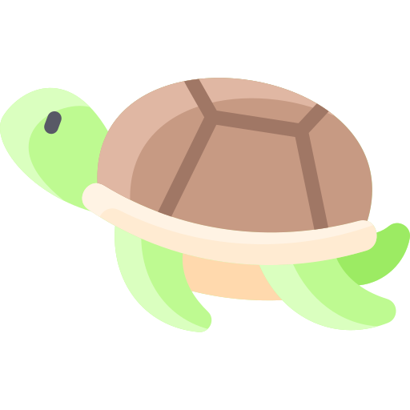








독수리
호랑이
얼룩말
하마
하이에나
생물 구조 열쇠

Slide 4









생물 구조 열쇠
펭귄
생물 보호 구역
사자
생물 구조 열쇠
코끼리
기린

Slide 5


생명 마블

Slide 6
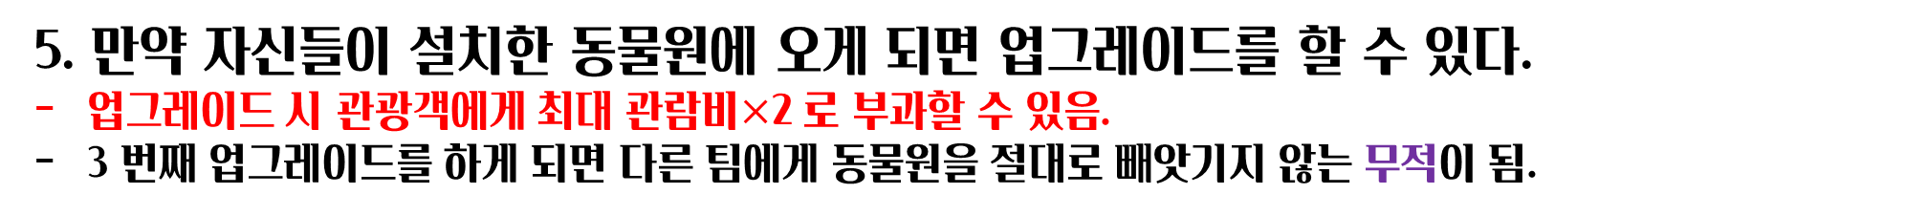
생명 마블 규칙
1. 모둠 별로 25개의 코인이 들어있는 주머니와 동물원 건물 자석을 받는다.
2. 모둠 순서를 정하고 주사위를 던져 나온 숫자 만큼 이동한다.
3. 해당하는 동물의 미션을 수행한다. (책을 보지 않고 제한 시간 안에 답을 대답)
동물 미션 수행에 성공할 경우 기본 설치 요금인 코인 두 개로 동물원을 설치할 수 있음
동물 미션 수행에 실패할 경우 동물원을 설치하기 위해선 해당 지역의 세금을 더 내야 함
Ex. 초원 지역의 하이에나 미션에 실패하면 동물원을 설치하기 위해
기본 설치비 (2 코인) + 지역 세금 (1 코인) = 3 코인이 필요함.
4. 만약 다른 팀이 자신들이 설치한 동물원에 오면 미션을 수행 후 관람비를 받는다.
미션 실패 시 관람비 : 지역 세금 (~ 코인) + 기본 설치비 (2 코인) + 동물 유지비 (2 코인)
미션 성공 시 관람비 : 지역 세금 (~ 코인) + 동물 유지비 (2 코인)
미션을 성공하고 관람비의 2배를 내면 인수 + 업그레이드를 할 수 있음. (무적이 된 동물원은 인수 불가)
5. 만약 자신들이 설치한 동물원에 오게 되면 업그레이드를 할 수 있다.
업그레이드 시 관광객에게 최대 관람비$×$2 로 부과할 수 있음.
3 번째 업그레이드를 하게 되면 다른 팀에게 동물원을 절대로 빼앗기지 않는 무적이 됨.

Slide 7


문어
산호
게
상어
해마
바다 거북
고래
[ 바다 ]
3
북극곰
생명 마블
판다
[ 극지방 ]
[ 삼림 ]
2
4
1
바다 사자
독수리
[ 초원 ]
펭귄
호랑이
사자
코끼리
기린
얼룩말
하마
하이에나

Slide 9


생명 마블
하이에나
[ 초원 ]
1
❖ 문제 ❖
: 일정한 지역에 같은 종의 개체가 무리를 이룬 것을 무엇이라 하는가?
※ 제한시간 : 5초 ※
[ 답 ]
: 개체군

Slide 10
생명 마블
하마
[ 초원 ]
1
❖ 문제 ❖
: 비생물적 요인 3개를 말하시오.
※ 제한시간 : 5초 ※
[ 답 ]
: 빛, 공기, 온도, 물, 토양

Slide 11
생명 마블
얼룩말
[ 초원 ]
1
❖ 문제 ❖
: 생장 곡선에서 개체군의 생장을 억제하는 환경 요인을 무엇이라 하는가?
※ 제한시간 : 5초 ※
[ 답 ]
: 환경 저항

Slide 12
생명 마블
기린
[ 초원 ]
1
❖ 문제 ❖
: 질소 고정 세균의 종류 두 가지를 말하시오.
※ 제한시간 : 5초 ※
[ 답 ]
: 뿌리혹 박테리아, 아조토박터

Slide 13
생명 마블
코끼리
[ 초원 ]
1
❖ 문제 ❖
: 생태적 지위가 동일한 개체군은 같은 장소에 공존을 계속할 수 없다는
원리는 무엇인가?
※ 제한시간 : 5초 ※
[ 답 ]
: 경쟁 배타의 원리

Slide 14
생명 마블
사자
[ 초원 ]
1
❖ 문제 ❖
: 환경 요구 조건이 비슷한 개체군들이 함께 생활할 때
서식지, 먹이 등을 달리하여 경쟁을 피하는 현상을 무엇이라 하는가?
※ 제한시간 : 5초 ※
[ 답 ]
: 분서

Slide 15
생명 마블
펭귄
[ 극지방 ]
2
❖ 문제 ❖
: 생존 곡선에서 사망률이 일정한 Ⅱ형에 해당하는 생물 예시를 2개 말하시오.
※ 제한시간 : 5초 ※
[ 답 ]
: 히드라, 다람쥐, 조류 등

Slide 16
생명 마블
바다 사자
[ 극지방 ]
2
❖ 문제 ❖
: 개체군 내 상호 작용의 종류 4가지를 말하시오.
※ 제한시간 : 5초 ※
[ 답 ]
: 텃세, 순위제, 리더제, 가족생활, 사회생활 중 4개

Slide 17
생명 마블
북극곰
[ 극지방 ]
2
❖ 문제 ❖
: 군집 내 개체군의 상호 작용의 유형 4가지를 말하시오.
※ 제한시간 : 5초 ※
[ 답 ]
: 종간 경쟁, 분서, 상리 공생, 편리 공생, 편해 공생, 기생, 포식과 피식 중 4가지

Slide 18
생명 마블
문어
[ 바다 ]
3
❖ 문제 ❖
: 순위제를 하는 생물 예시 3개를 말하시오.
※ 제한시간 : 5초 ※
[ 답 ]
: 닭, 큰뿔양, 일본 원숭이

Slide 19
생명 마블
산호
[ 바다 ]
3
❖ 문제 ❖
: 편리 공생에 해당하는 생물-생물의 예시를 말하시오.
※ 제한시간 : 5초 ※
[ 답 ]
: 빨판 상어와 바다 거북, 혹등고래와 따개비, 해삼과 숨이고기 등

Slide 20
생명 마블
게
[ 바다 ]
3
❖ 문제 ❖
: 상리 공생에 해당하는 생물-생물의 예시를 말하시오.
※ 제한시간 : 5초 ※
[ 답 ]
: 흰동가리와 말미잘, 지의류, 개미와 진딧물, 콩과 식물과 뿌리혹 박테리아 등

Slide 21
생명 마블
상어
[ 바다 ]
3
❖ 문제 ❖
: 1차 천이인 건성 천이 과정에서 개척자가 어떤 생물인지 말하시오.
※ 제한시간 : 5초 ※
[ 답 ]
: 지의류

Slide 22
생명 마블
해마
[ 바다 ]
3
❖ 문제 ❖
: 한대 사막에 서식하는 생물 2종류를 말하시오.
※ 제한시간 : 5초 ※
[ 답 ]
: 지의류, 이끼류

Slide 23
생명 마블
바다 거북
[ 바다 ]
3
❖ 문제 ❖
: 열대우림에 주로 구성된 식물의 종류를 말하시오.
※ 제한시간 : 5초 ※
[ 답 ]
: 상록 활엽수

Slide 24
생명 마블
고래
[ 바다 ]
3
❖ 문제 ❖
: 식물이 흡수할 수 있는 질소의 형태를 두 가지 말하시오.
※ 제한시간 : 5초 ※
[ 답 ]
: 암모늄 이온, 질산 이온

Slide 25
생명 마블
판다
[ 삼림 ]
4
❖ 문제 ❖
: 한라산 식물 군집의 수직 분포를 높은 고도부터 지표까지 순서대로 말하시오.
① → ② → ③ → ④ → ⑤
※ 제한시간 : 10초 ※
[ 답 ]
: 관목대 → 침엽수림 → 혼합림 → 낙엽 활엽수림 → 상록 활엽수림

Slide 26
생명 마블
독수리
[ 삼림 ]
4
❖ 문제 ❖
: 건성 천이의 과정을 첫 시작부터 극상까지 순서대로 말하시오.
① → ② → ③ → ④ → ⑤ → ⑥ → ⑦
※ 제한시간 : 10초 ※
[ 답 ]
: 땅 → 지의류, 이끼류 → 초원 → 관목림 → 양수림 → 혼합림 → 음수림(극상)

Slide 27
생명 마블
호랑이
[ 삼림 ]
4
❖ 문제 ❖
: 습성 천이의 과정을 첫 시작부터 극상까지 순서대로 말하시오.
① → ② → ③ → ④ → ⑤ → ⑥ → ⑦ → ⑧
※ 제한시간 : 10초 ※
[ 답 ]
: 빈영양호 → 부영양호 → 이끼류, 습원 → 초원 → 관목림 → 양수림 → 혼합림 → 음수림

Slide 28


